Slide 1
ROSE by bronchoscopist
Seoul National University Hospital
Young Sik Park

Slide 2
ROSE
Rapid On-Site Evaluation
  immediate assessment of a tissue specimen.
  immediate cytologic evaluation

Slide 3
내용
서울대병원 ROSE 도입기
세포병리의 이해 및 병리 보고서의 이해
ROSE 볼 때, 이것만 알면 일단 성공!
Case

Slide 4
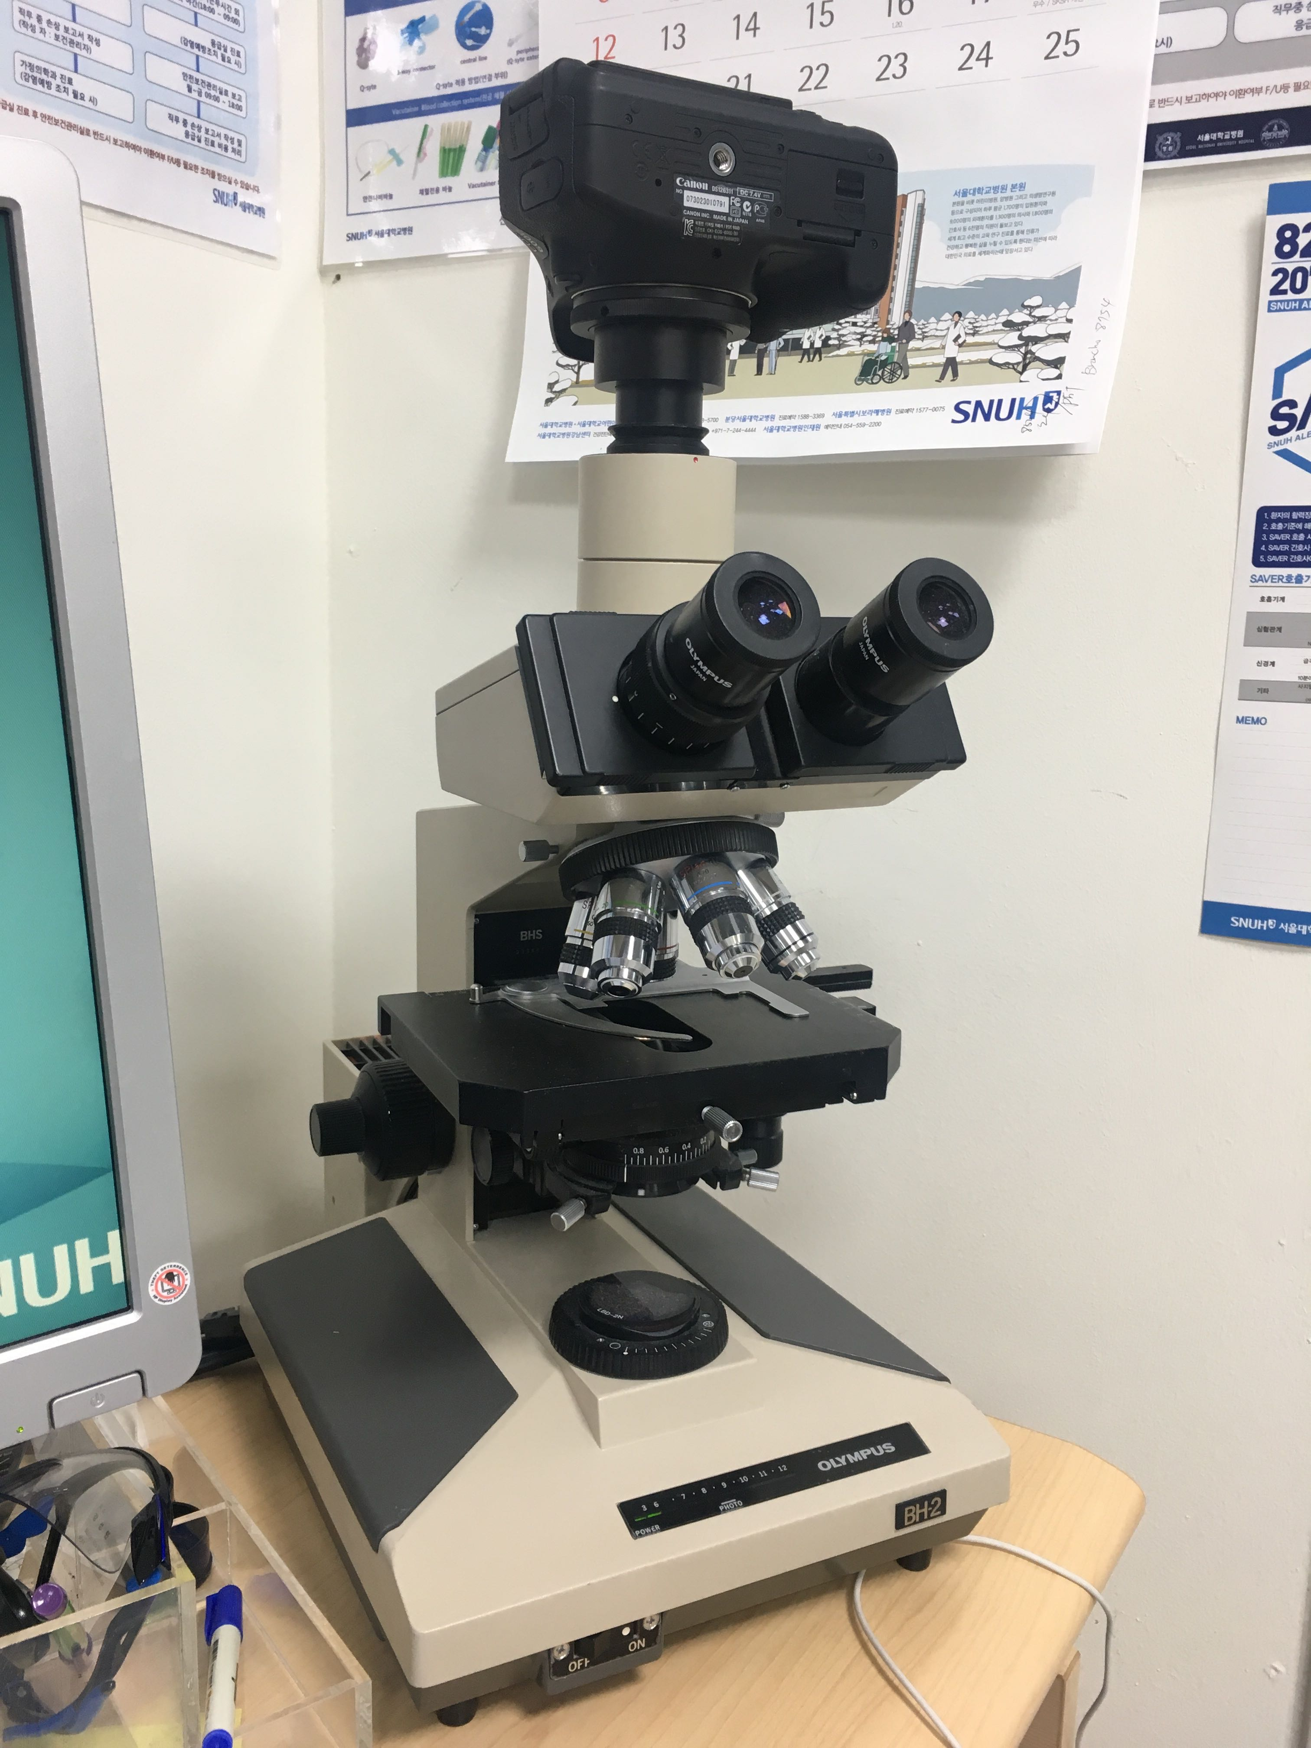

Slide 5
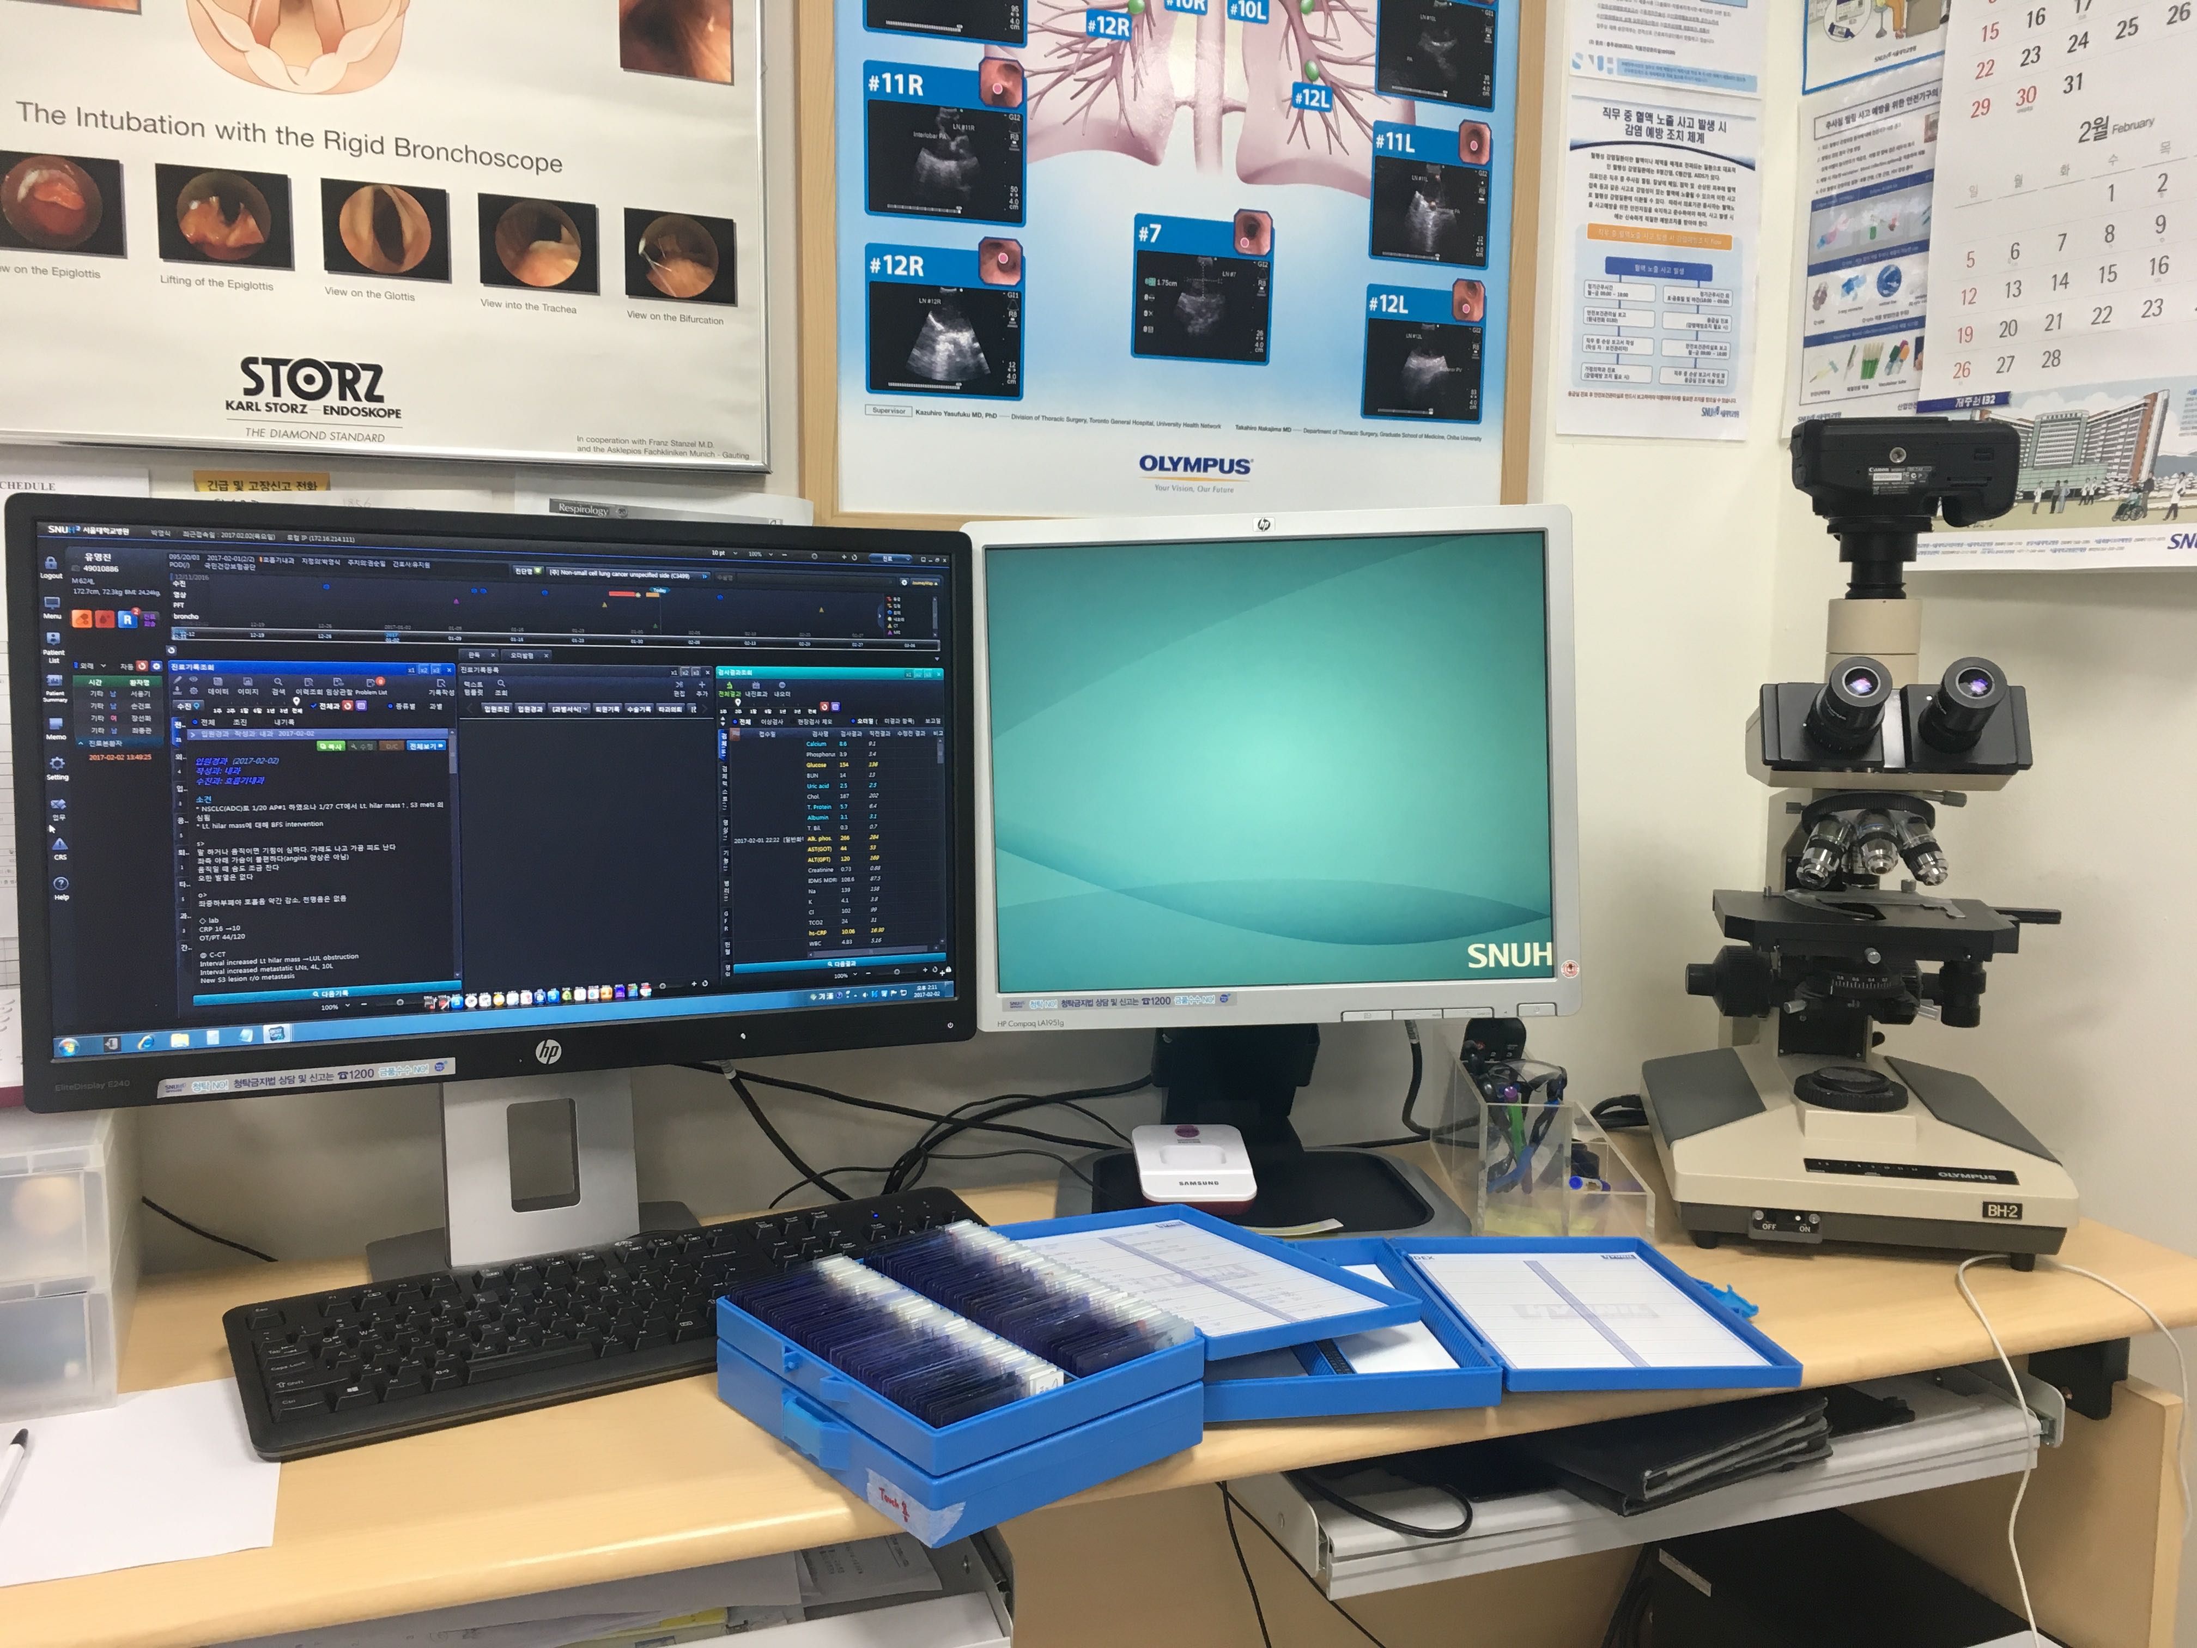

Slide 6
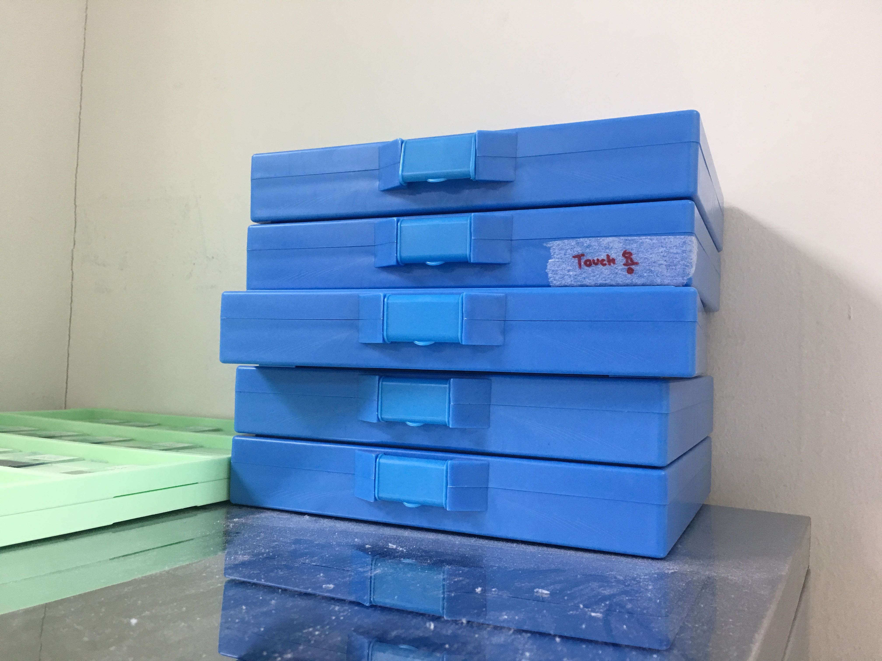

Slide 7
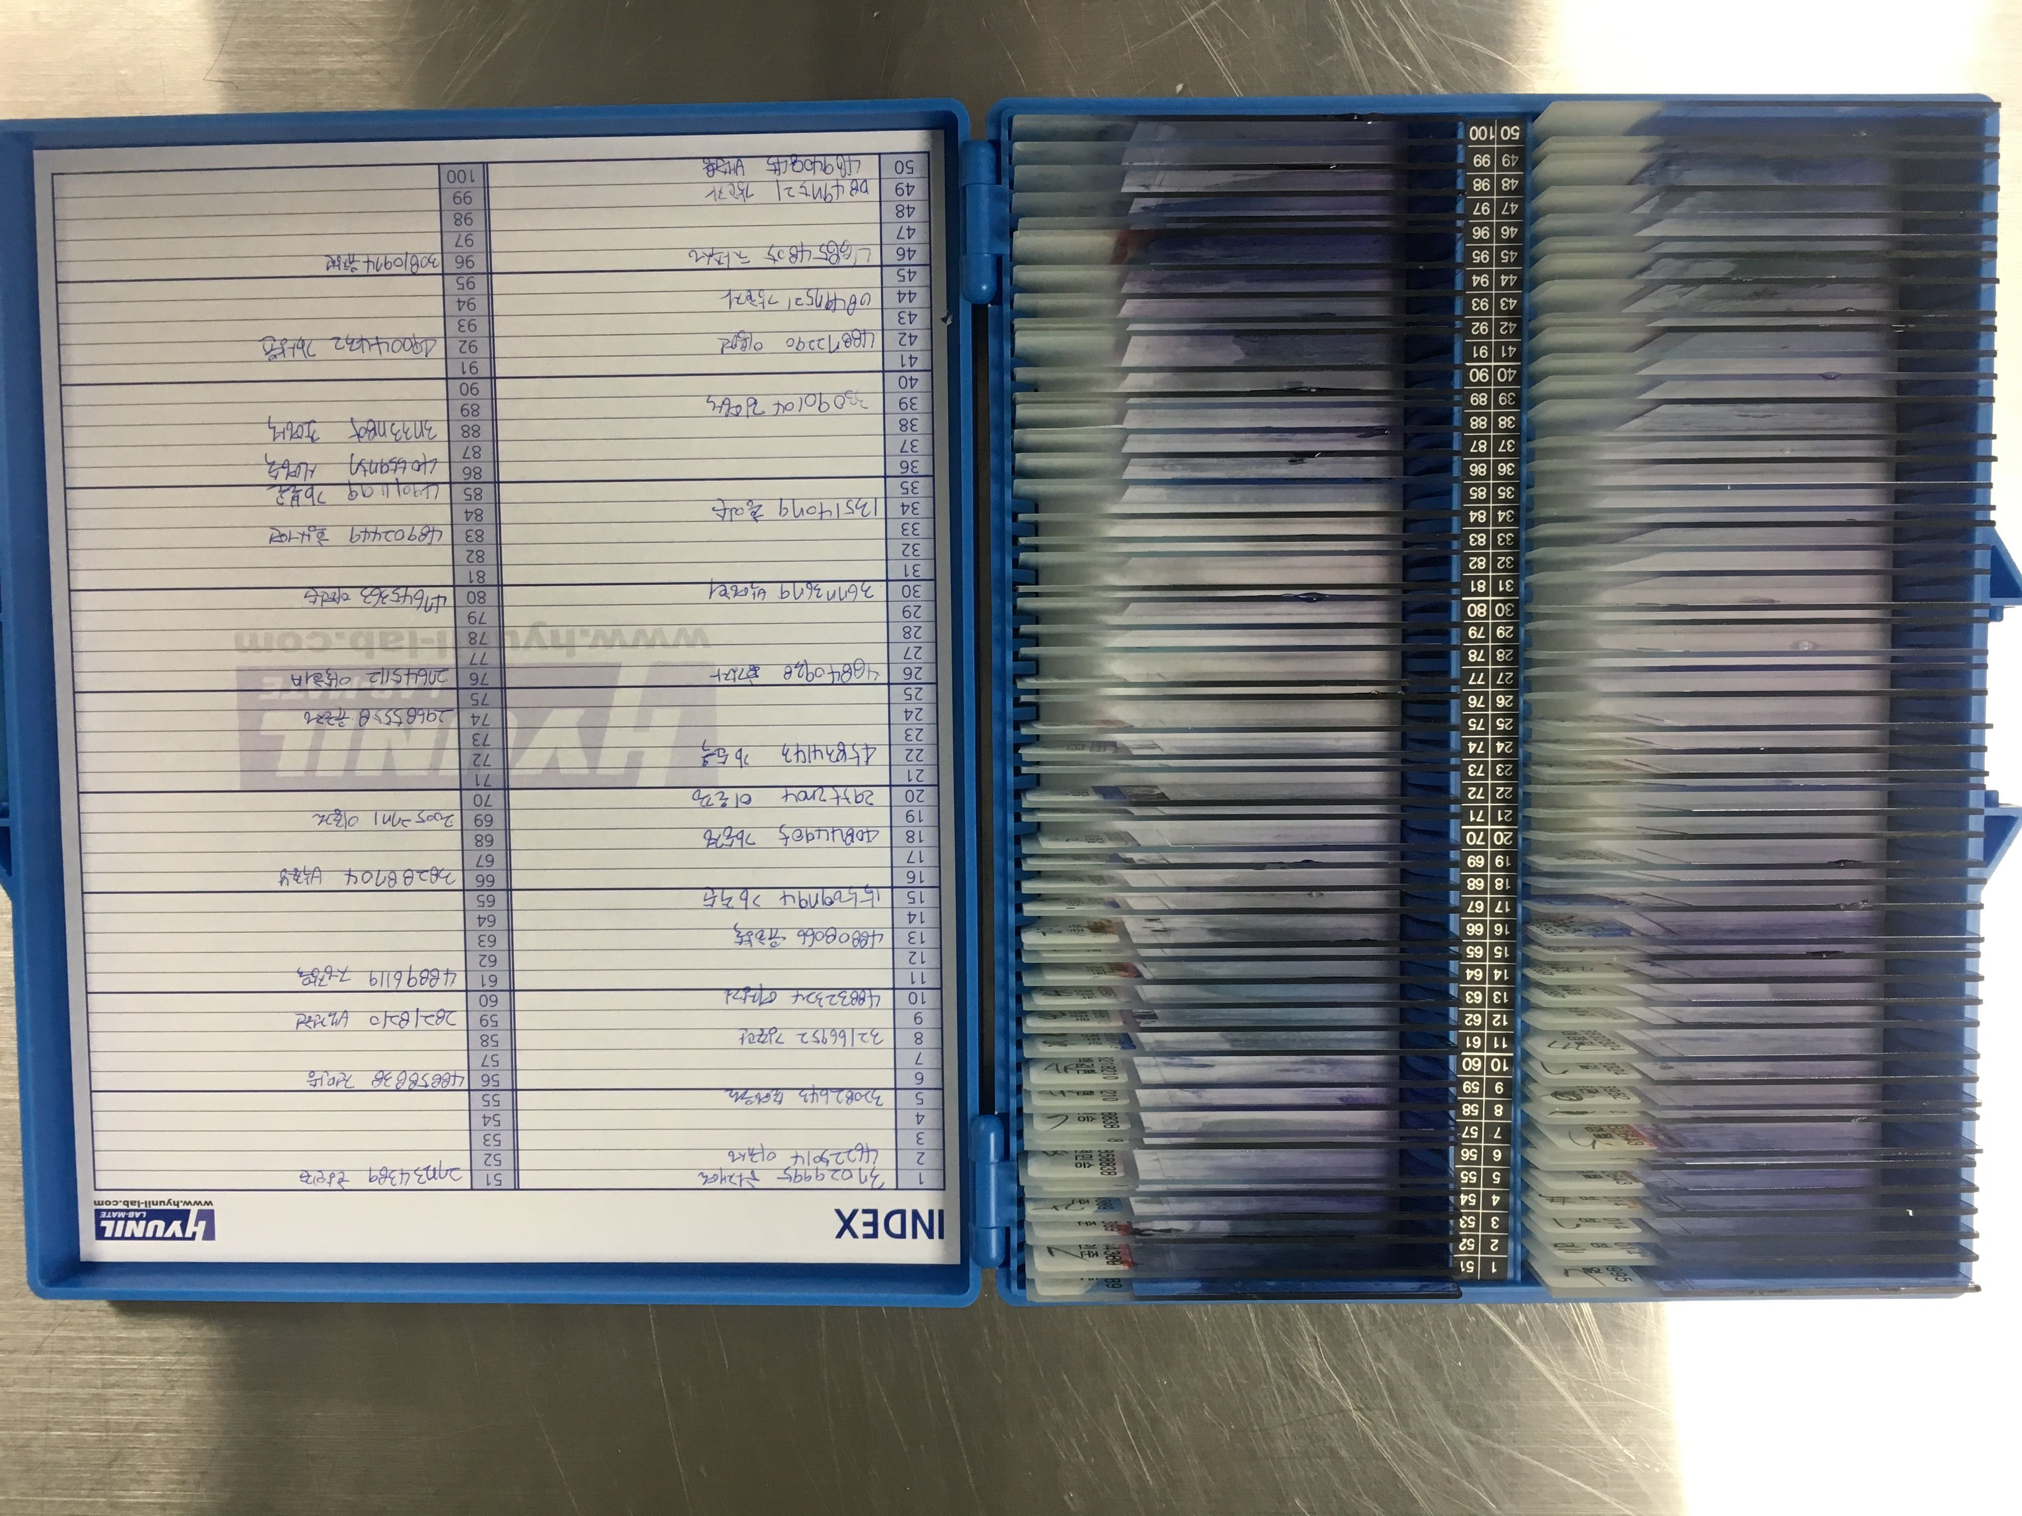

Slide 8
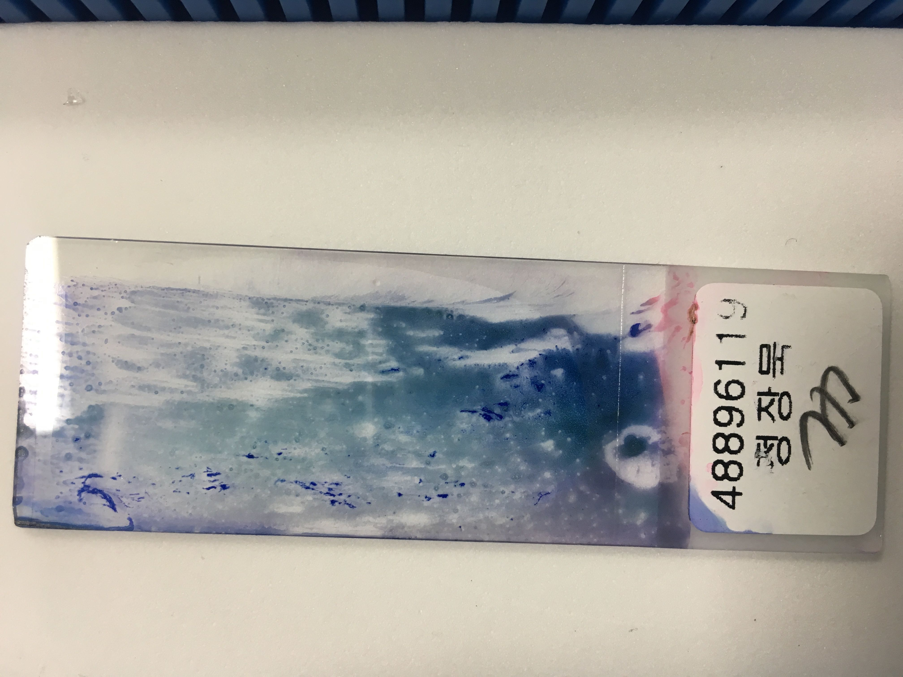

Slide 9
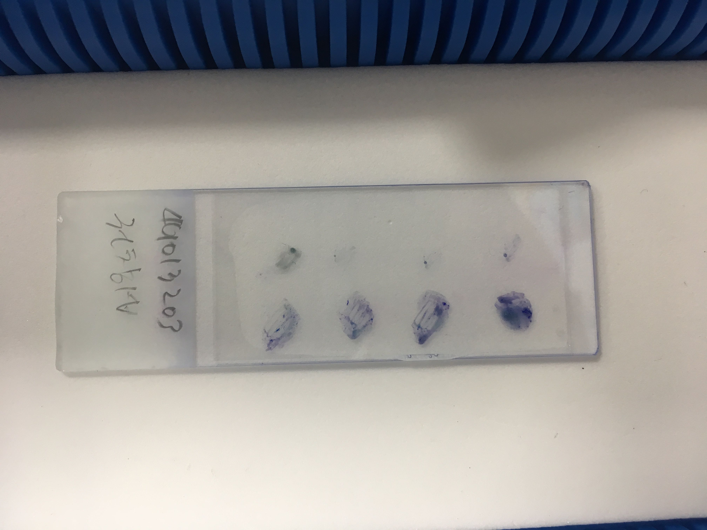

Slide 10
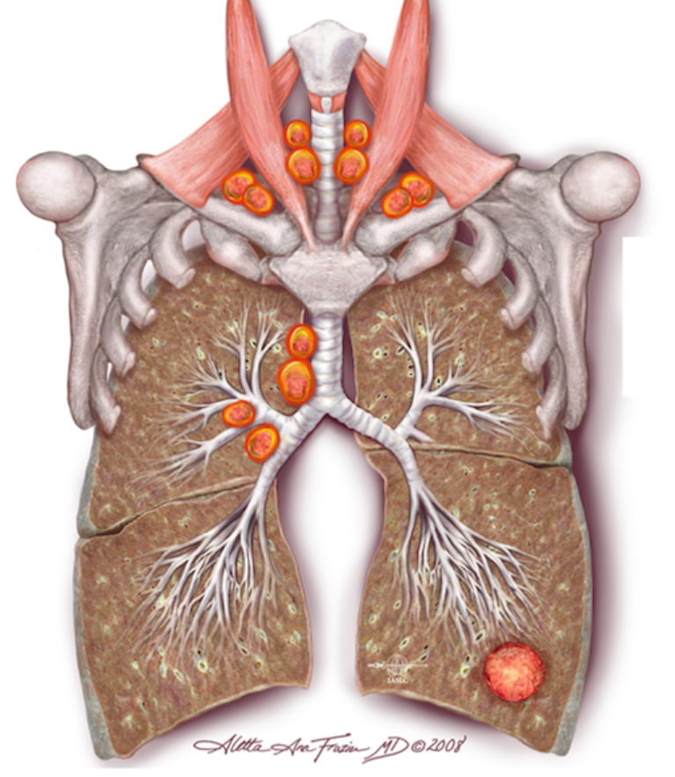
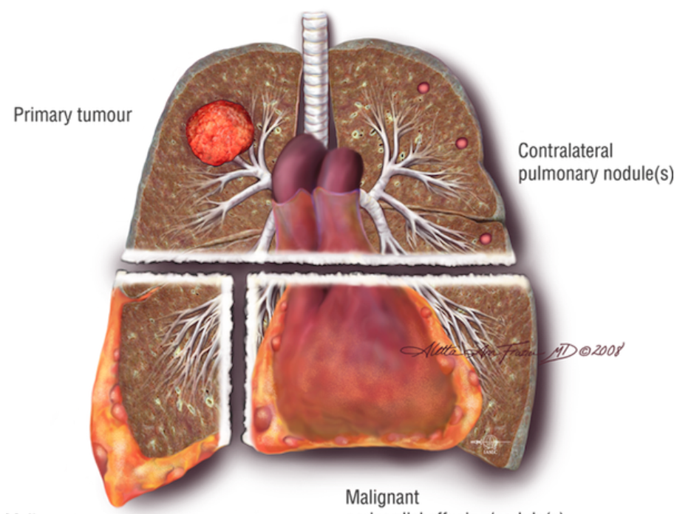
검체 (specimens)

Slide 11
병리과에서 보는 검체 종류
조직병리 (histology)
  Tissue
  Structural abnormality
  Cytologic atypism
  Formalin fixation
  조직판독실
세포병리 (cytology)
  Cell
  Cytologic atypism
  Alcohol fixation
  세포판독실

Slide 12
조직을 얻는 방법
조직병리
  Gun Bx.
  일부 aspiration Bx.
세포병리
  Aspiration.

Slide 13
specimen | Tissue | Cell
sputum |  | yes
Lymph node aspiration | Yes if gun bx + | yes
EBUS | Yes if tissue core + | yes
PCNBx | Yes if gun bx + | yes
Bronchoscopic bx | Yes if bx + | washing
Pleural effusion |  | yes
Mediacal thoracoscopy | Yes if bx + | Yes

Slide 14
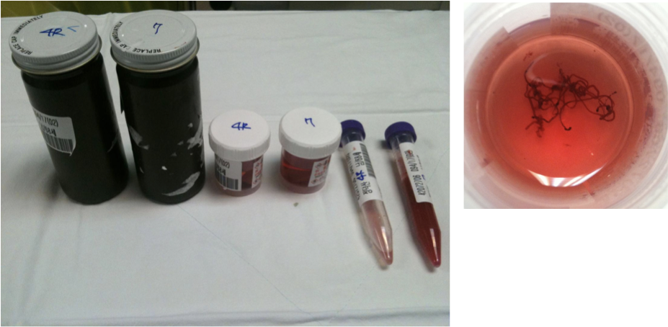
EBUS specimens

Slide 18
병리 보고서
임상진단
육안소견
슬라이드번호
슬라이드 개수와 염색방법
진단

Slide 19
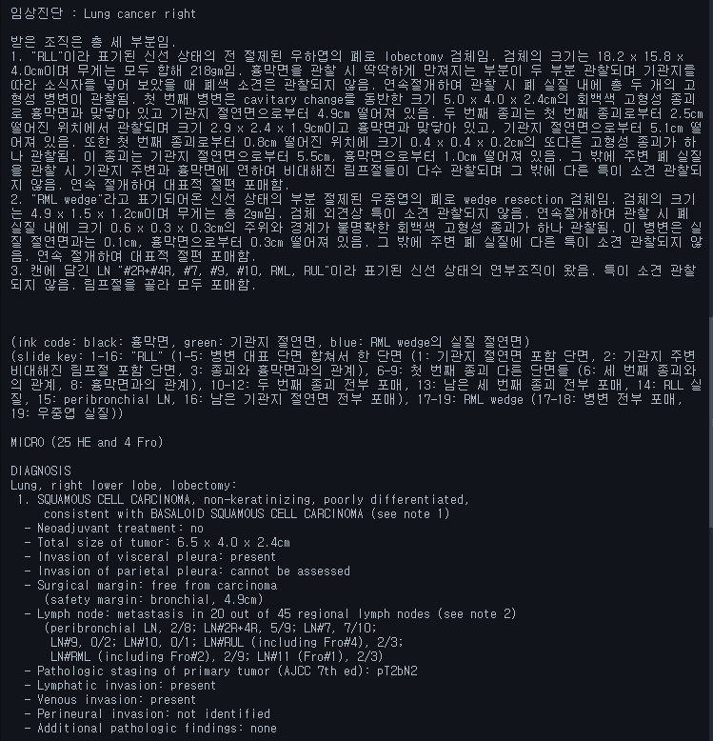

Slide 20
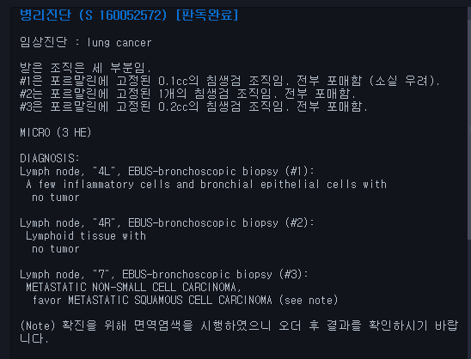

Slide 21
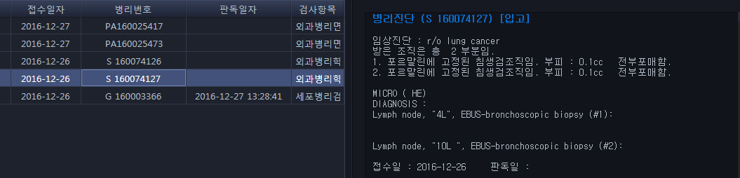
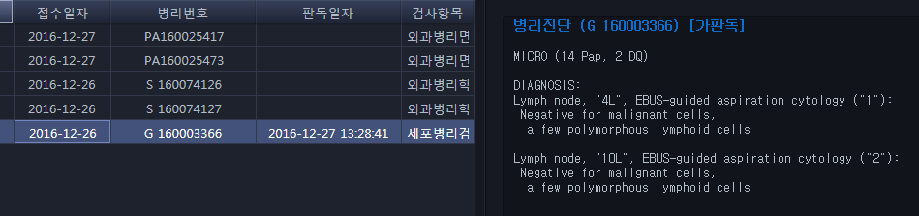

Slide 22
False positive FDG PET/CT, d/t anthracosis
Chen NM et al. Clin Nucl Med 2011;36:963

Slide 23
Surgical specimen
Chen NM et al. Clin Nucl Med 2011;36:963

Slide 24
Lymph node

Slide 25
EBUS ROSE를 볼 때, 꼭 알아야 할 것들
RBC
Lymphocyte
Anthracotic pigments in macrophage
Bronchial epithelial cell
N/C ratio
Cancer cell

Slide 26
Bronchial epithelial cells

Slide 27
Microscopic anthracotic pigments
Park YS et al. JKMS 2013;28:555

Slide 28
MAP is associated with benign LN.
Park YS et al. JKMS 2013;28:555

Slide 29
Comparison btw histologic & cytologic specimens
Condordance rate=90%
Bae W, Park YS et al. Thoracic Cancer 2014;5:174

Slide 31
Chest 2014;145:60
ePub: July 2013

Slide 33
Adequacy criteria
borderline
Adequate specimen
Inadequate specimen

Slide 34
Choi SM, Park YS et al. Ann Thorac Surg 2016;101:444

Slide 35
Proposed algorithm for adequacy
Choi SM, Park YS et al. Ann Thorac Surg 2016;101:444

Slide 36
Adequacy of EBUS specimen
Choi SM, Park YS et al. Ann Thorac Surg 2016;101:444

Slide 37


Slide 38
M/65
순천
BTS가 있어 검사 시작함.
100PY, Current smoker
o/s C-CT
입원하면 먼저 pet/ct 시행하고 distant lesion이 없으면 ebus로 진단 및 staging

Slide 39
Hospital course
2/14 (화) | 2/15 (수) | 2/16 (목) | 2/17 (금)
저녁 입원
오전: PET/CT
오전 퇴원
오후: EBUS 예정
오후: EBUS cytology 진단 나옴.
오전: EBUS 시행
ROSE: malignant cell (+)
저녁: Brain MRI

Slide 40
